Slide 1
Spojená škola internátna, Komenského 3, Humenné

Slide 2
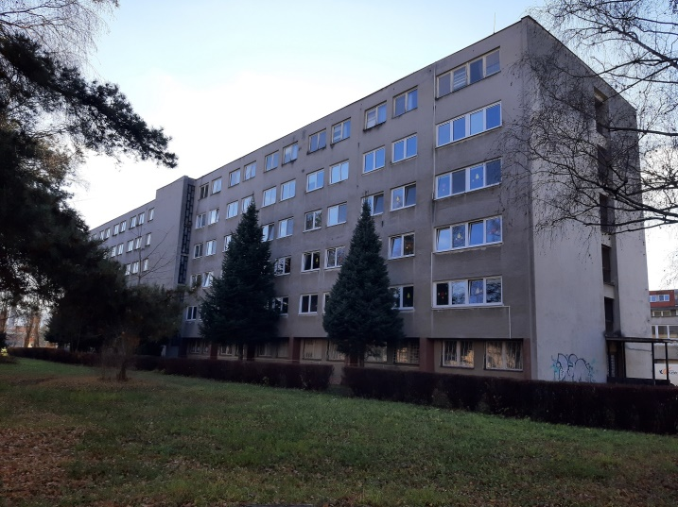
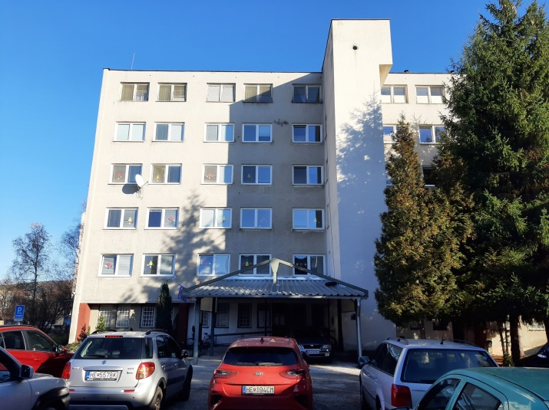
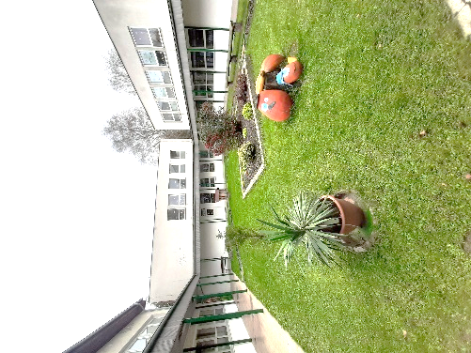
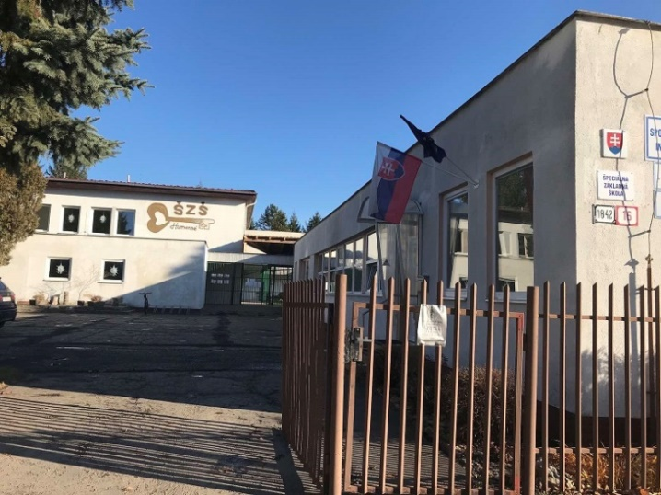
Spojená škola internátna má niekoľko organizačných zložiek, ktoré sú v sídle školy na Komenského 3
a v priestoroch školy na Třebíčskej 16

Slide 3
Organizačné zložky SŠI Komenského 3
(v sídle školy)
Špeciálna materská škola
Špeciálna základná škola pre žiakov s telesným postihnutím internátna, ktorá sa ďalej vnútorne člení na triedy podľa stupňa mentálneho postihnutia:
- triedy variantu A pre žiakov s ľahkým stupňom mentálneho postihnutia,
- triedy variantu B pre žiakov so stredným stupňom mentálneho postihnutia,
- triedy variantu C pre žiakov s ťažkým alebo hlbokým stupňom mentálneho postihnutia,
- triedy s individuálnym vzdelávacím programom pre žiakov s autizmom alebo ďalšími pervazívnymi vývinovými poruchami s mentálnym postihnutím.

Slide 4
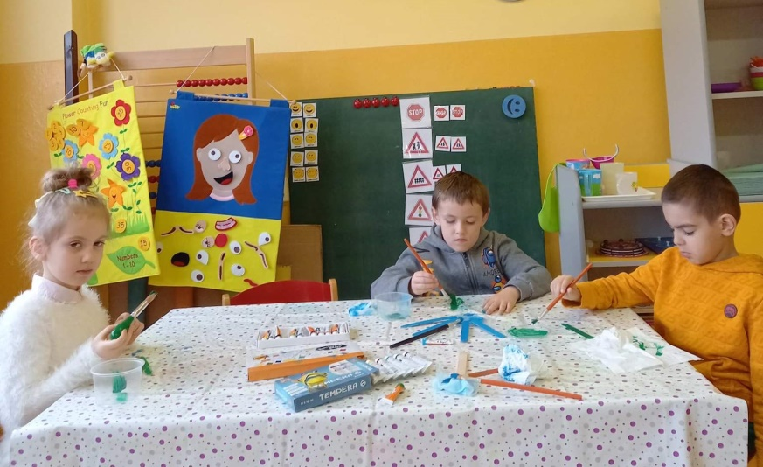
Špeciálna materská škola (ŠMŠ)
ŠMŠ poskytuje predprimárne vzdelávanie a výchovu deťom so zdravotným znevýhodnením vo veku od 2 do 7 rokov.
Výchovno-vzdelávací proces sa uskutočňuje formou celodennej alebo poldennej prevádzky a je prispôsobený individuálnym potrebám, možnostiam a schopnostiam detí.

Slide 5
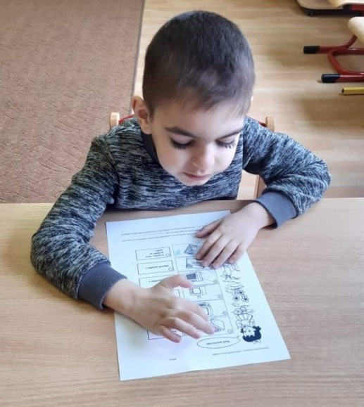
Cieľom výchovy a vzdelávania v je:
- napĺňať potrebu dieťaťa po sociálnom
kontakte s rovesníkmi,
- uľahčiť dieťaťu plynulú adaptáciu na
zmenené prostredie,
- systematicky a cieľavedome rozvíjať
osobnosť dieťaťa.
Podporuje osobnostný rozvoj detí v oblasti:
- sociálno-emocionálnej,
- intelektuálnej,
- telesnej,
- morálnej,
- estetickej,
- rozvíja ich sociálne schopnosti
a komunikačné zručnosti.

Slide 6
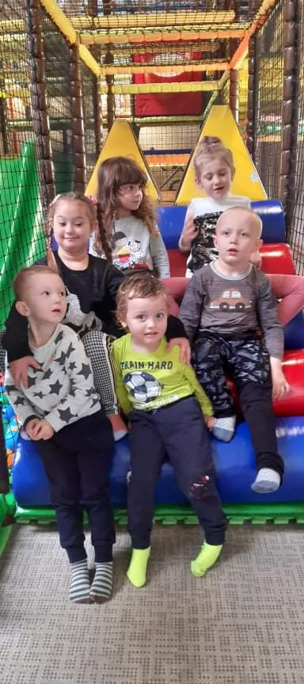
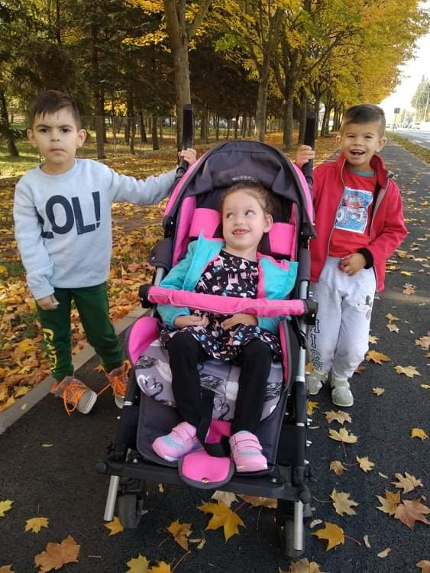
Obsah vzdelávania sa realizuje v jednotlivých vzdelávacích oblastiach.
Denný režim zahŕňa čas na:
- hrové aktivity,
- vzdelávacie aktivity,
- činnosti zabezpečujúce
životosprávu,
- pobyt vonku,
- odpočinok.

Slide 7
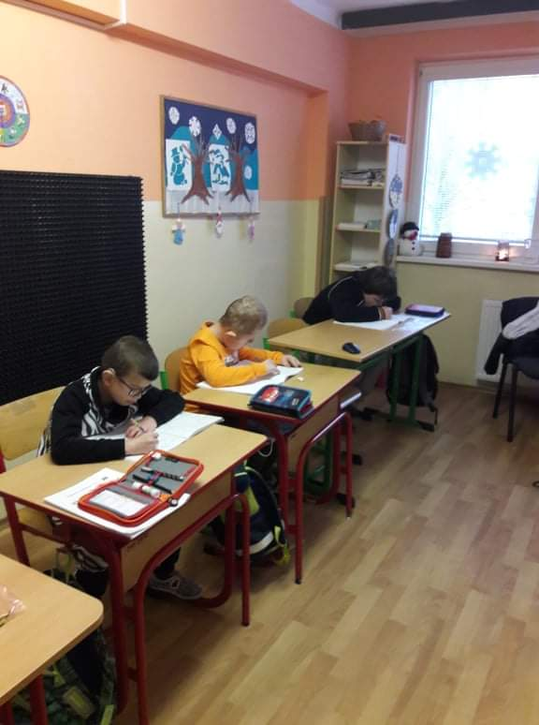
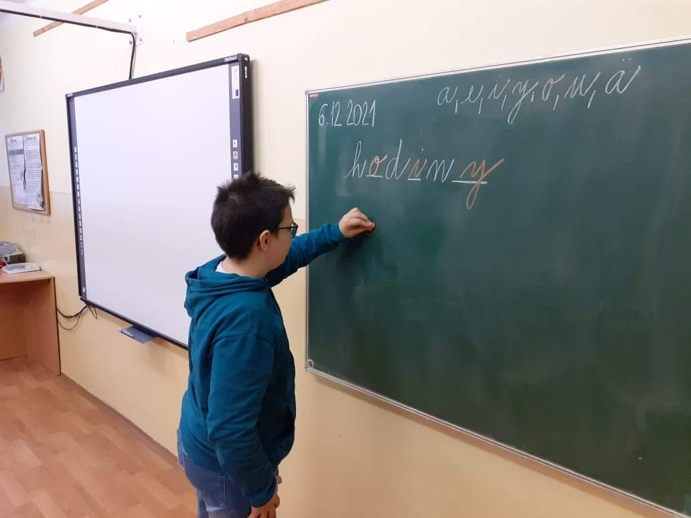
Špeciálna základná škola pre žiakov s telesným postihnutím internátna
Variant A
Poskytuje vzdelávanie žiakom s ľahkým stupňom mentálneho postihnutia alebo s viacnásobným postihnutím v kombinácii s mentálnym postihnutím, ktorí si plnia povinnú školskú dochádzku. Štúdium začína prípravným ročníkom. Žiak získava primárny stupeň vzdelania ukončením 9. ročníka.

Slide 8
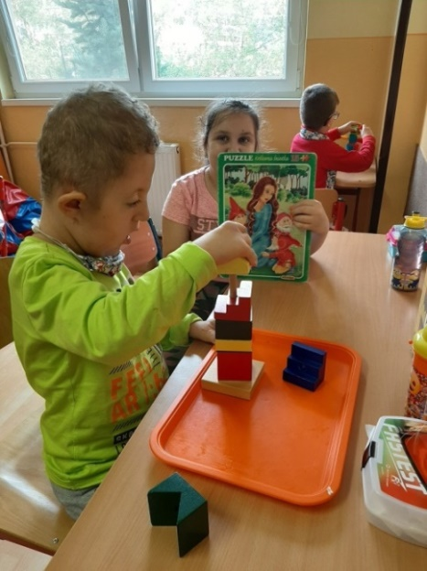
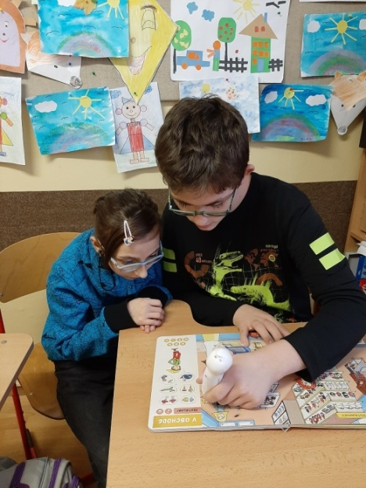
Variant B
Vzdelávanie žiakov so stredným stupňom
mentálneho postihnutia sa uskutočňuje
vo variante B.
Dĺžka vzdelávania je
10 rokov + prípravný ročník.
Hlavným cieľom je rozvíjať
individuálne schopnosti
a predpoklady žiakov, aby:
- si osvojili vedomosti, zručnosti a návyky pre ich ďalšiu profesionálnu prípravu,
- si vedeli vytvoriť správne postoje a dobrý vzťah k ostatným ľuďom, k sebe rovnému
a životnému prostrediu,
- boli pripravení na praktický život tak, aby sa mohli prirodzene integrovať do
spoločnosti a stali sa jej prirodzenou súčasťou.

Slide 9
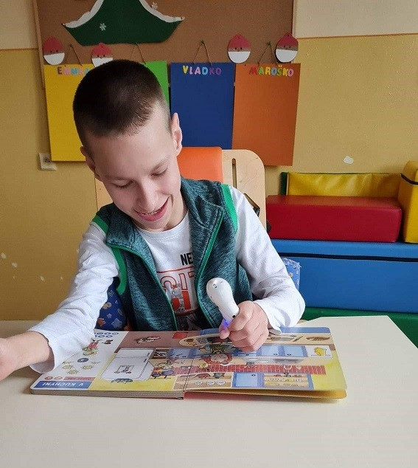
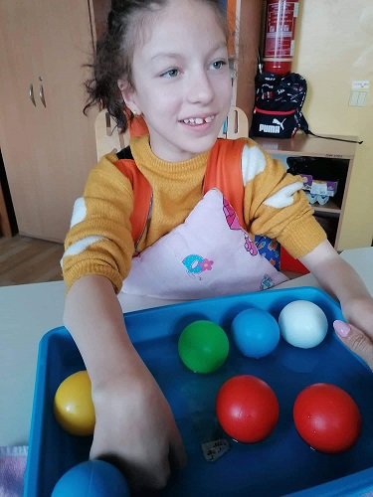
Variant C
Je určený pre žiakov s ťažkým alebo hlbokým stupňom mentálneho postihnutia, ktorí sú vzdelávaní podľa individuálneho výchovno-vzdelávacieho programu (IVVP). Každý IVVP je prispôsobený individuálnym schopnostiam a možnostiam každého žiaka.

Slide 10
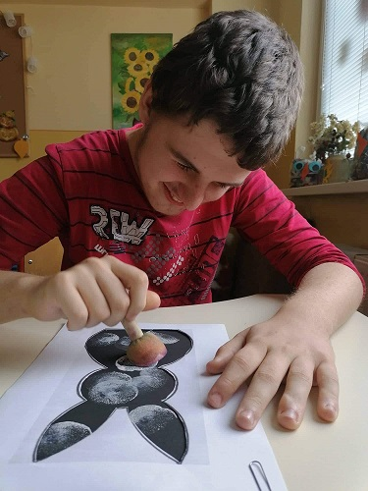
Dĺžka vzdelávania je
10 rokov + prípravný ročník.
V triede pre žiakov s viacnásobným
postihnutím v kombinácii s mentálnym
postihnutím pracujú učiteľ
a asistent učiteľa.

Slide 11
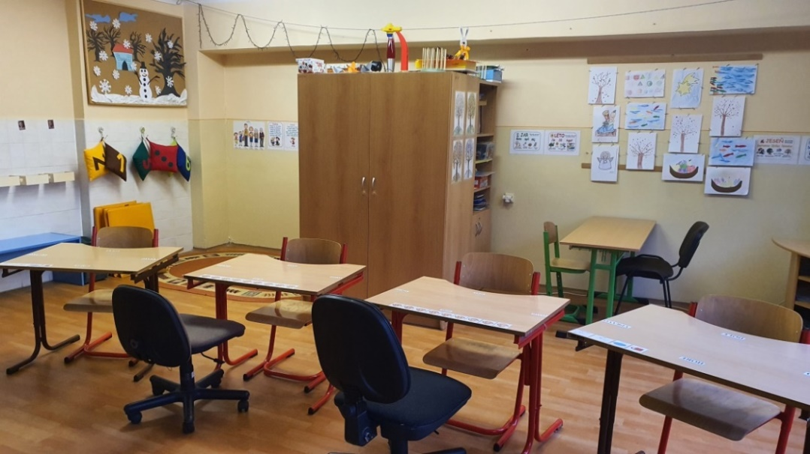
Triedy pre žiakov s autizmom a ďalšími pervazívnymi vývinovými poruchami s mentálnym postihnutím
Žiaci s autizmom sú
vzdelávaní podľa IVVP, ktorý
je v troch úrovniach. Dĺžka
vzdelávania je 9 rokov
+ prípravný ročník.
Vyučovanie sa realizuje v triedach,
ktoré sú rozčlenené na:
- individuálnu prácu
- skupinovú prácu
- oddychovú časť

Slide 12
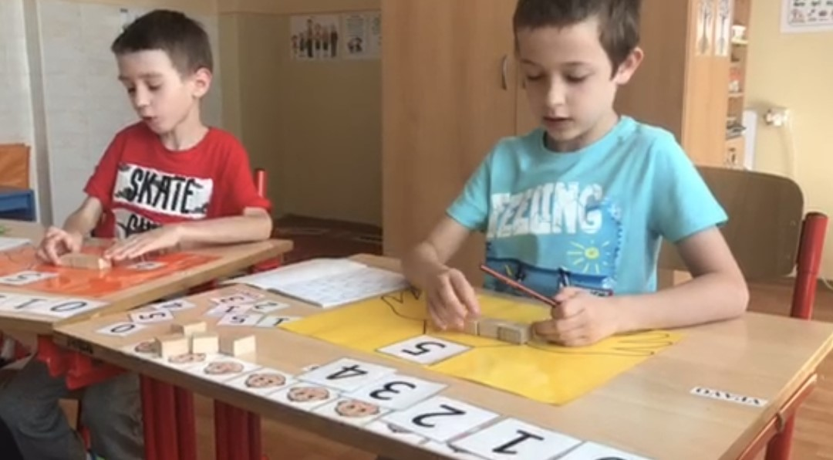
V každej autistickej triede je okrem učiteľa aj asistent.
U žiakov s autizmom je narušená komunikačná schopnosť bežným javom.
Rozvíjanie komunikačnej schopnosti a sociálnych zručností tvorí podstatnú časť obsahu vzdelávania, na ktorú využívame špeciálne učebne a dostupné informačno komunikačné technológie.

Slide 13
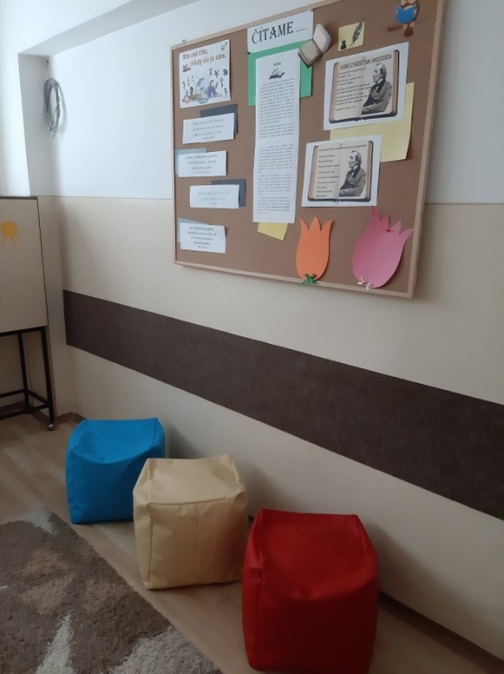
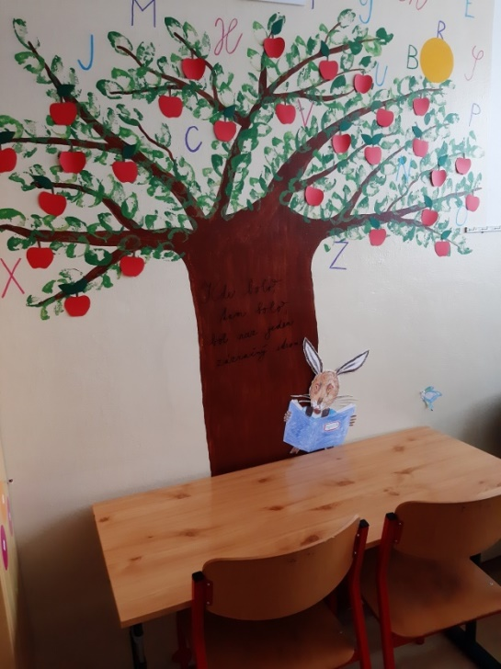
Odborné učebne
AAK
Miestnosť určená na alternatívne možnosti komunikácie prostredníctvom výukových programov a aplikácií.
Čitateľská miestnosť
Miestnosť na realizáciu čitateľských aktivít na podporu čitateľskej gramotnosti.

Slide 14
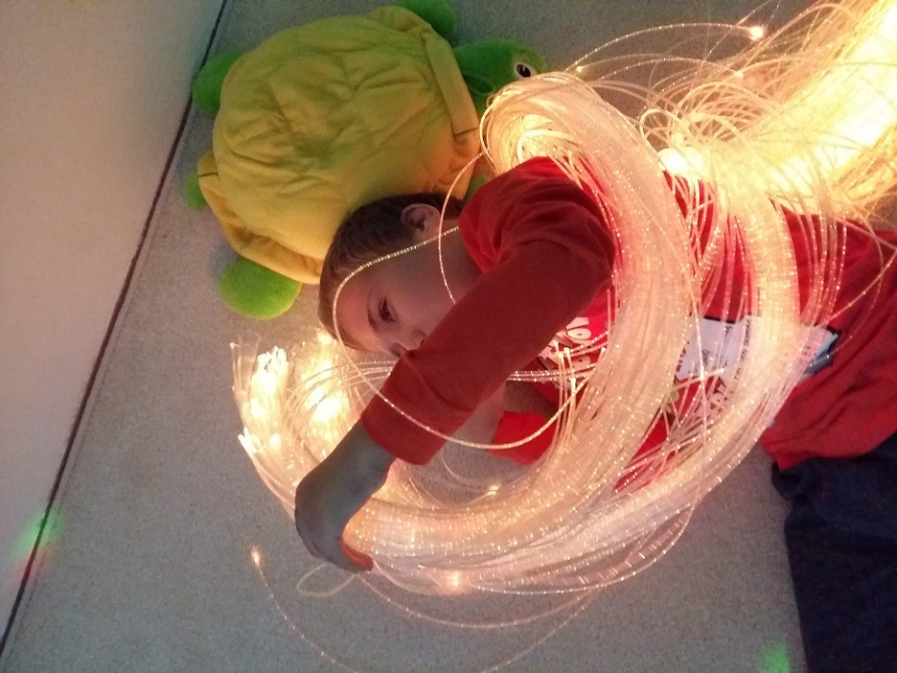
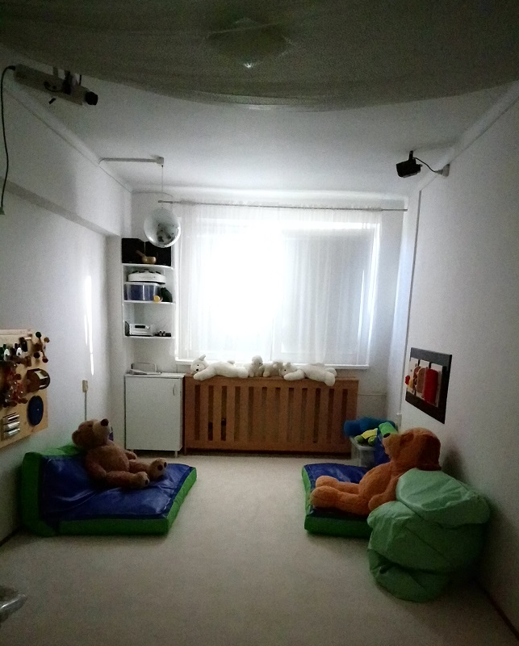
Miestnosť, v ktorej sa realizujú aktivity v upravenom prostredí pomocou svetelných a zvukových prvkov, vôní a hudby, pričom jej cieľom je vyvolanie zmyslových pocitov.
Snoezelen

Slide 15
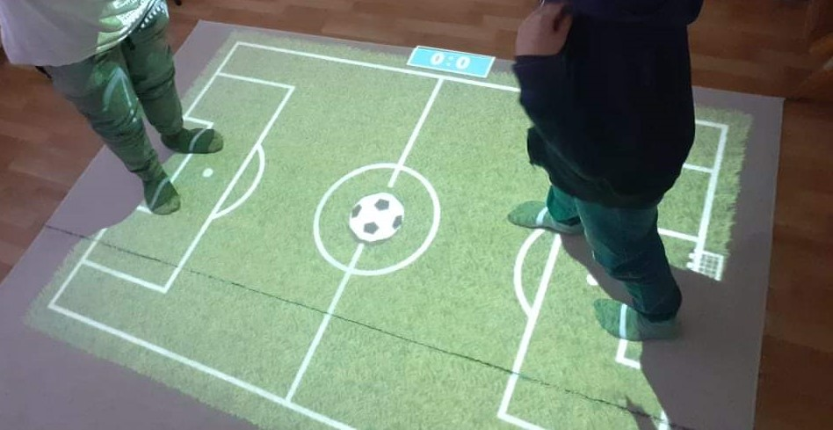
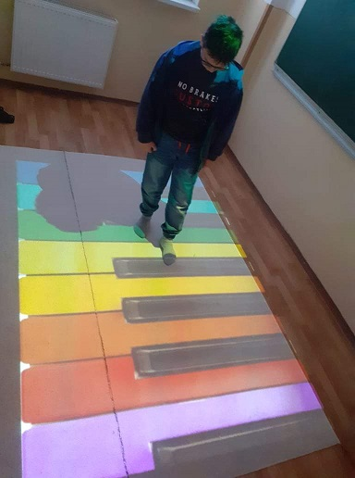
Interaktívna podlaha
Pomocou projektoru je obraz vysielaný na podlahu, do ktorého môžu žiaci vstupovať a pohybom tela ovplyvňovať dianie v ňom. Žiakov upútajú zvukové i svetelné efekty.

Slide 16
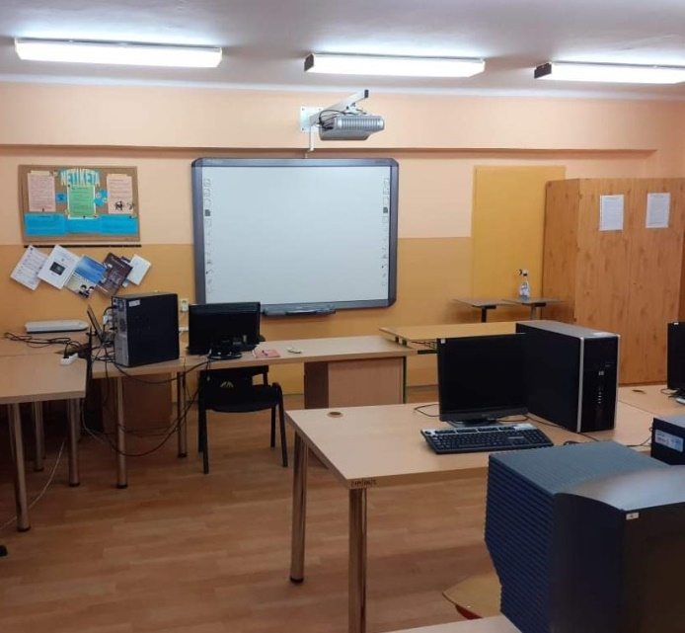
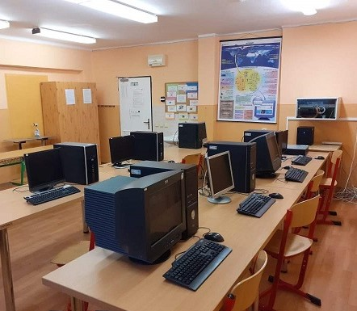
Počítačová
miestnosť
Využíva informačno-
komunikačné
technológie
na hodinách
Informatiky.
Kuchynka
Miestnosť určená na prípravu
jednoduchých pokrmov
v teplej i studenej forme.

Slide 17
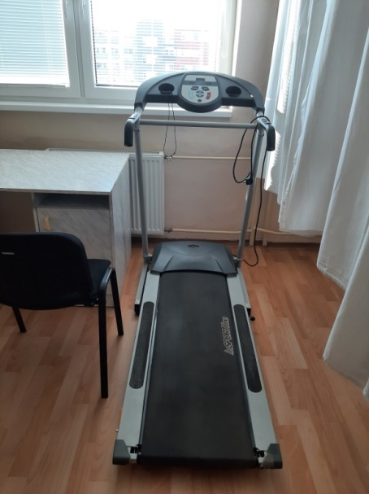
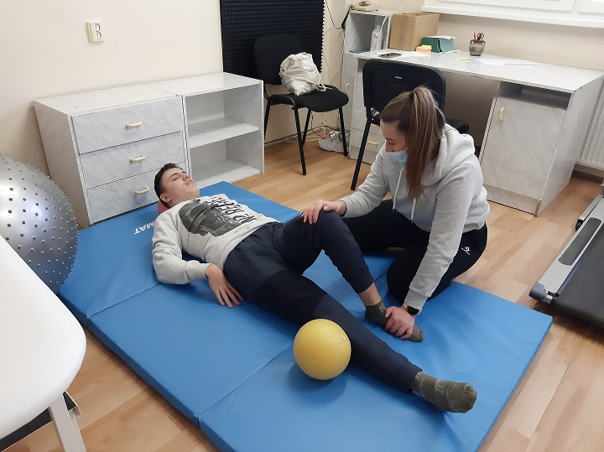
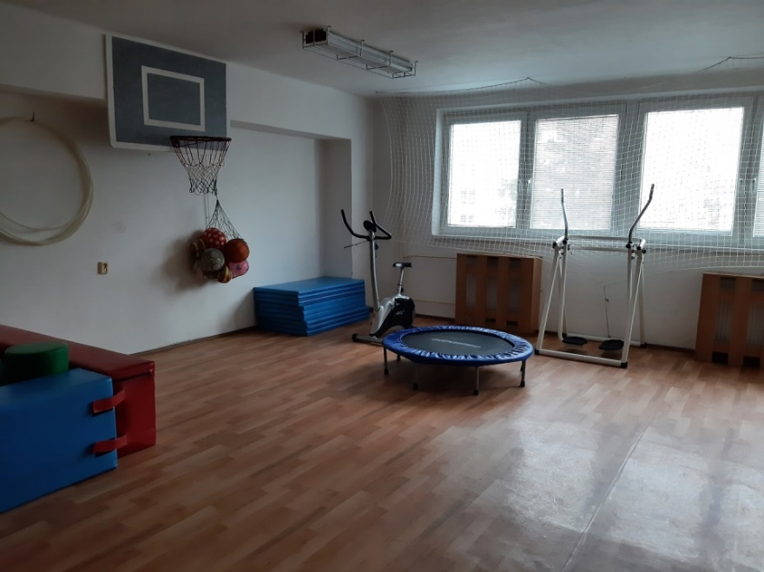
Rehabilitačná miestnosť a telocvičňa

Slide 18
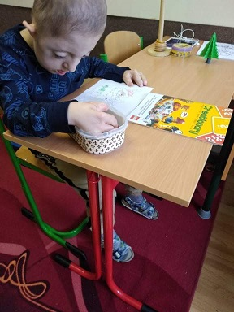
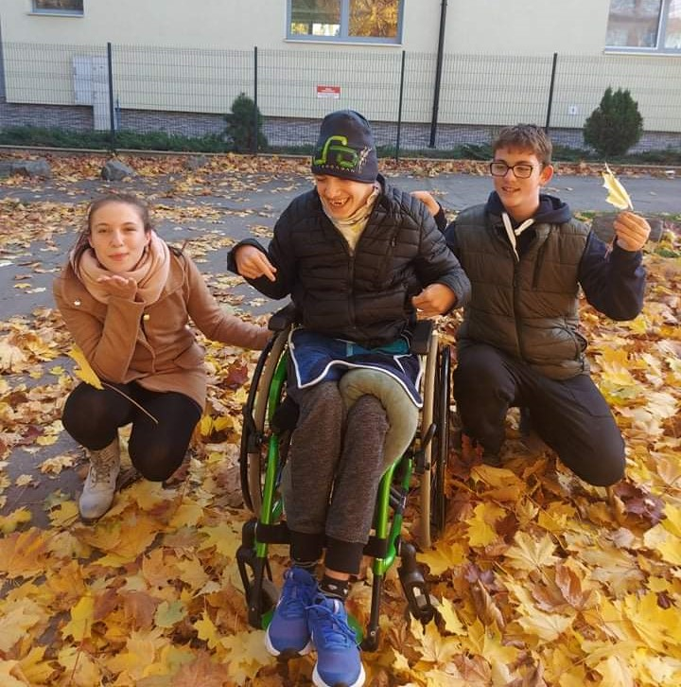
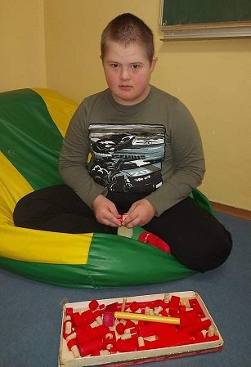
Školský klub detí (ŠKD)
Vytvára podmienky pre uspokojovanie individuálnych potrieb a záujmov žiakov prostredníctvom mimoškolských aktivít.

Slide 19
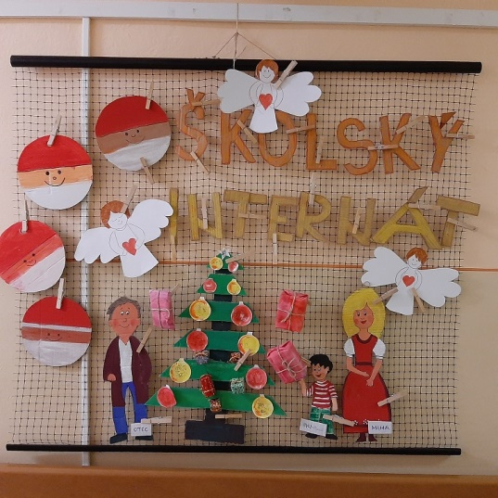
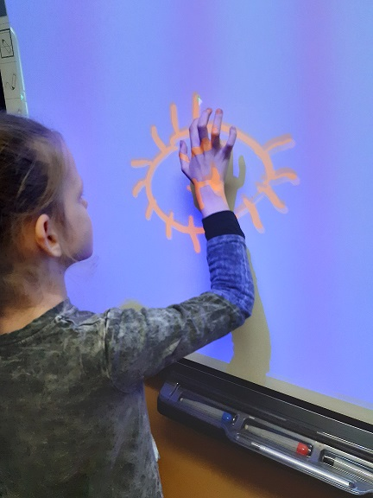
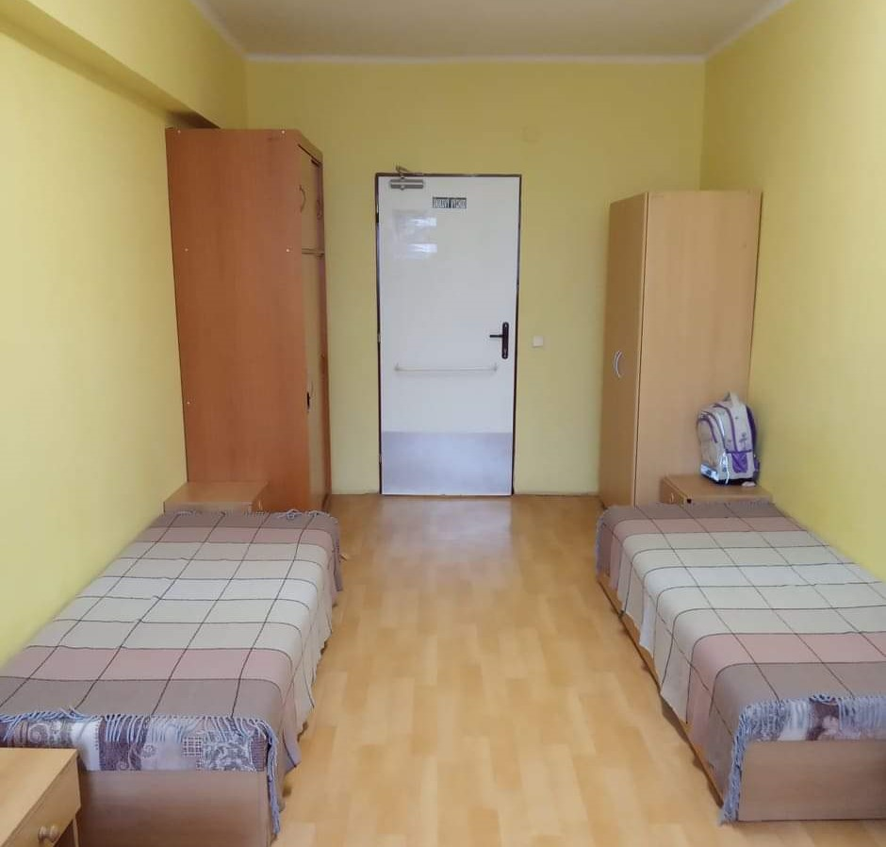
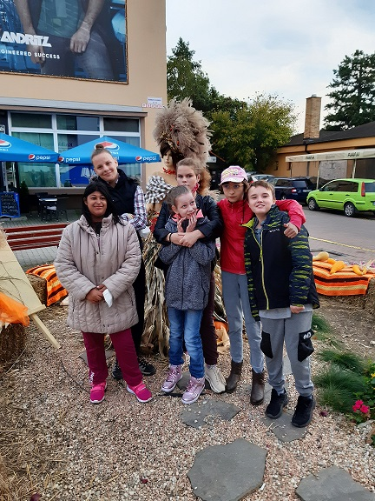
Školský internát
Zabezpečuje žiakom výchovno-vzdelávaciu činnosť, týždenné ubytovanie a stravovanie mimo sviatkov a školských prázdnin.
Svojím výchovným programom školského zariadenia nadväzuje na výchovno-vzdelávaciu činnosť v čase mimo vyučovania a úzko spolupracuje s rodinou detí a žiakov, s pedagogickými zamestnancami školy.

Slide 20
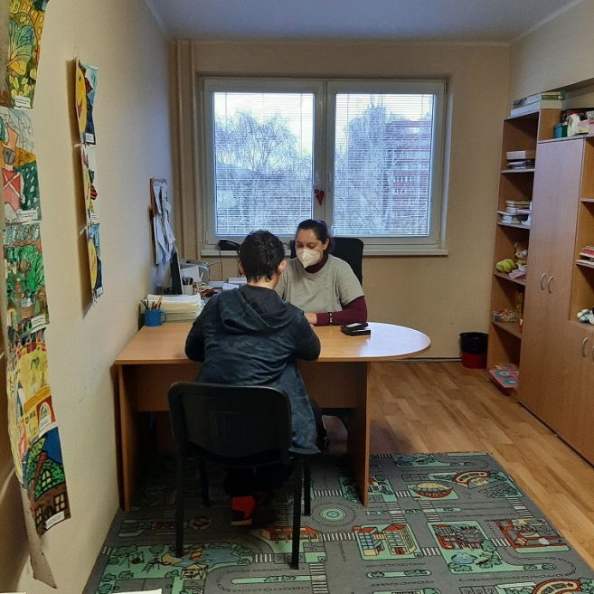
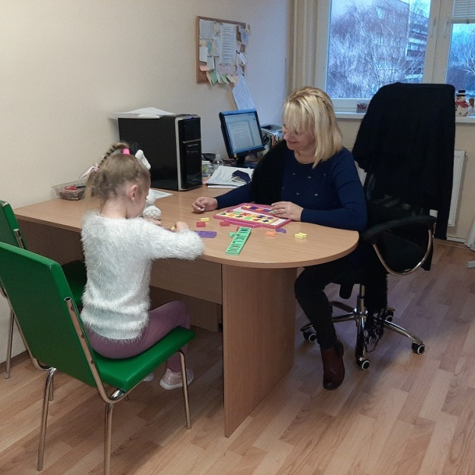
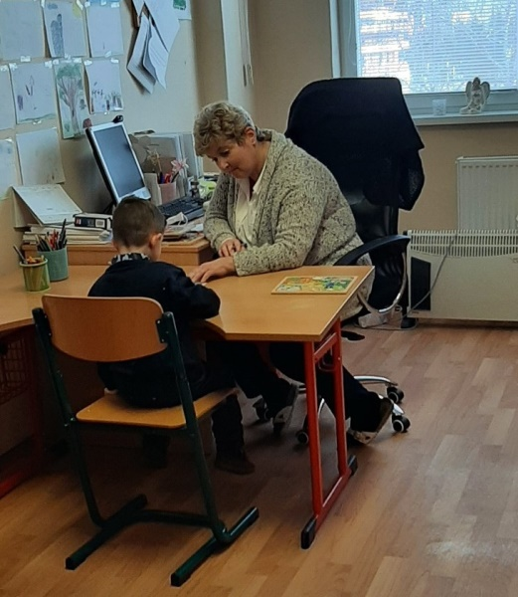
Centrum špeciálnopedagogického poradenstva
CŠPP poskytuje:
- špeciálnopedagogickú činnosť,
- psychologickú činnosť,
- poradenskú činnosť,
- preventívnu činnosť,
- výchovno-vzdelávaciu činnosť,
- odbornú činnosť,
- intervencie.
Ponúka poradenské služby školského logopéda pre žiakov s narušenou komunikačnou schopnosťou.

Slide 21
Organizačné zložky na Třebíčskej 16
Špeciálna základná škola Třebíčska 16, ktorá sa vnútorne člení na triedy podľa stupňa mentálneho postihnutia:
- triedy variantu A pre žiakov s ľahkým stupňom mentálneho postihnutia,
- triedy variantu B pre žiakov so stredným stupňom mentálneho postihnutia,
triedy variantu C pre žiakov s ťažkým alebo hlbokým stupňom mentálneho postihnutia.
Odborné učilište pre žiakov s telesným postihnutím internátne, učebný odbor :
- Pomocne práce v administratíve a službách
- Služby a domáce práce
- Košikárska výroba
Praktická škola internátna

Slide 22
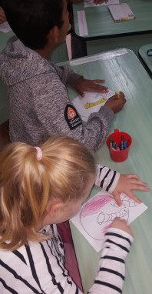
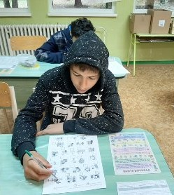
Špeciálna základná škola
Vzdeláva žiakov s mentálnym postihnutím vo veku od 6 do 16 rokov, ktorí si plnia povinnú školskú dochádzku. Veľká pozornosť je venovaná žiakom zo sociálne menej podnetného prostredia.

Slide 23
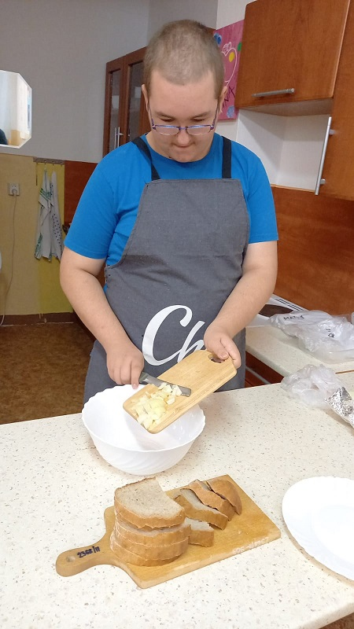
Praktická škola internátna
Poskytuje nižšie stredné odborné vzdelávanie pre žiakov s mentálnym postihnutím alebo s viacnásobným postihnutím v kombinácii s mentálnym postihnutím, ktorí ukončili základnú školu alebo povinnú školskú dochádzku a ich stupeň postihnutia im neumožňuje zvládnuť prípravu v odbornom učilišti.

Slide 24
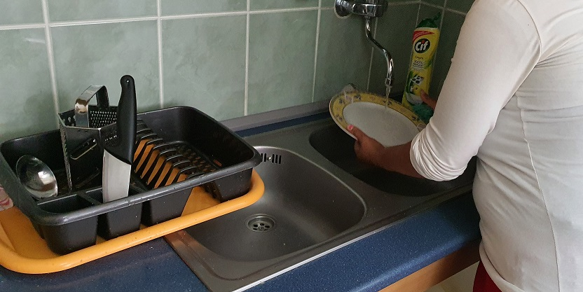
Praktická škola internátna je zameraná podľa záujmu žiakov predovšetkým na tieto profilujúce, voliteľné predmety:
Pomocné práce v kuchyni
Pomocné práce v administratíve
Pomocné práce v záhradníctve a aranžovaní
Remeselné práce
Tkanie na tkáčskom stave
Dĺžka vzdelávania v Praktickej škole internátnej (odbor 6492 E) je v trvaní 3 rokov.
Dokladom o získanom vzdelaní je záverečné vysvedčenie s uvedením zamerania činností, ktoré je žiak schopný vykonávať.

Slide 25
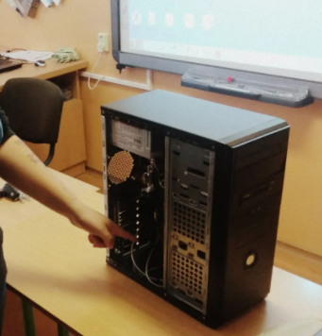
Pomocné práce v administratíve a službách
Absolvent je pomocný odborný pracovník s kvalifikáciou v službách, administratíve, prípadne výrobných firmách. Pri práci je schopný používať štandardné jednoduché technologické postupy, predpísané materiály, suroviny, stroje a zariadenia.

Slide 26
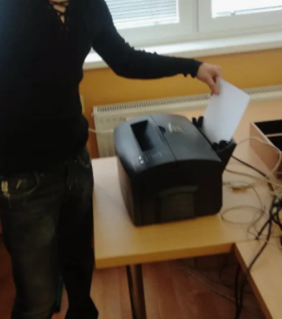
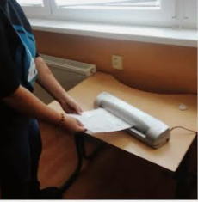
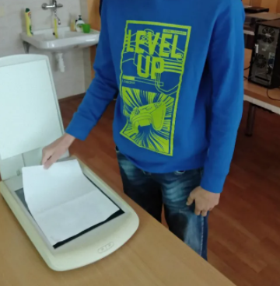
Po absolvovaní vzdelávacieho programu absolvent disponuje kompetenciami:
- spôsobilosti konať samostatne
v spoločenskom a pracovnom živote,
- interaktívne používať
vedomosti, informačné
a komunikačné technológie,
komunikovať v štátnom
a materinskom jazyku,
- pracovať v rôznorodých skupinách,
- zaradiť sa do pracovného a podnikateľského
prostredia,
- využívať a pracovať s informačnými
technológiami.

Slide 27
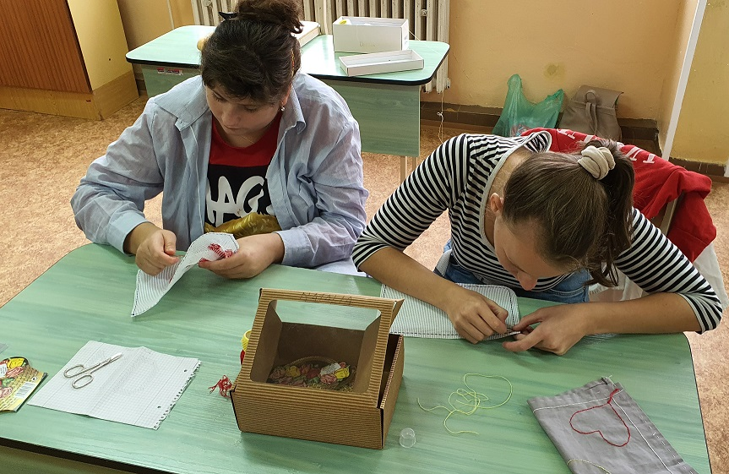
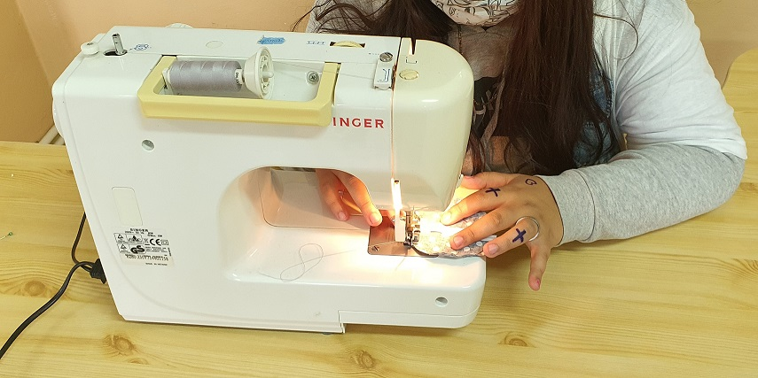
Služby a domáce práce
Absolventi učebného odboru zvládajú práce na šijacom stroji a pomocné práce v kuchyniach.
Dokážu zhotoviť rôzne výrobky ručných prác ako napr. výšivky, pletené, háčkované a tkané výrobky.
V penziónoch a rekreačných zariadeniach absolventi dokážu samostatne zvládnuť upratovanie izieb a spoločných priestorov, pomocné práce pri prestieraní stolov ako aj pranie a žehlenie.

Slide 28
Odborná zložka vzdelávania poskytuje žiakovi základné vedomosti o estetike odievania, o základoch strojového šitia, žehlenia, o základoch kreslenia strihov a strihania odevných výrobkov. Učí žiakov šetriť materiál, dodržiavať zásady bezpečnosti, hygieny, protipožiarnej ochrany a starostlivosti
o životné prostredie.
Absolvent učebného odboru
získa základné poznatky
o zásadách správnej výživy,
prípravy jedál, organizácie
práce v kuchyni, o stolovaní,
stolovom inventári a jeho
použití v praxi.

Slide 29
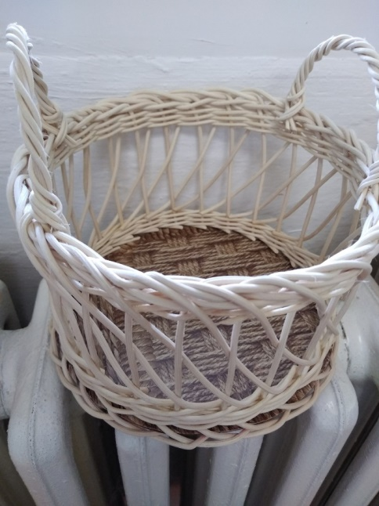
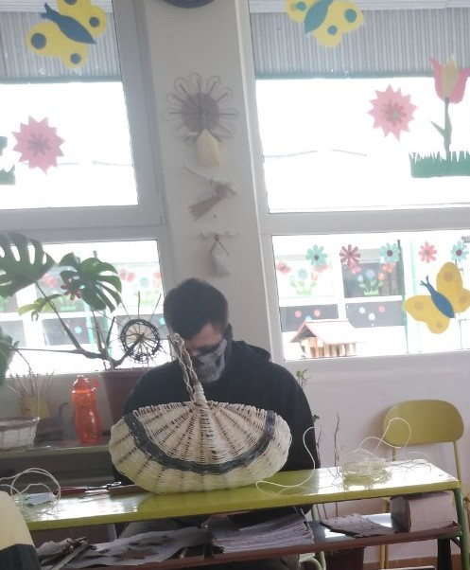
Košikárska výroba
Absolventi sú schopní vykonávať jednoduché odborné a pomocné práce v celom odvetví spracúvania dreva a textilu ako kvalifikovaní pomocní robotníci.
Požadované zručnosti:
spracovať výpletové materiály, zbierať, rezať , strihať, viazať, triediť, ošetrovať vŕbové prútie,
pripraviť si náradie, nástroje, pomôcky a používať ich pri spracovaní,
zhotoviť jednoduché výplety na drevenom dne a drevenej kostre rozličnými vypletovými materiálmi,
využiť zložitejšie technologické postupy výroby pri pletení košov, tácok, opletaní fľaší,
zhotoviť jednoduché ozdobné výplety a uzávierky.

Slide 30
Odborné učilište pre žiakov s telesným postihnutím internátne poskytuje nižšie stredné odborné vzdelávanie v učebnom odbore:
64 79 G - Pomocné práce v administratíve
a službách
6494 G - Služby a domáce práce
33822 G - Košikárska výroba
Absolvovaním posledného ročníka v odbornom učilišti, žiak získava podľa stupňa zvládnutia príslušných kritérií výkonov a posudzovania kvalifikácie na výkon pracovných činností, doklad o získanom vzdelaní :
- vysvedčenie a osvedčenie o zaškolení,
- vysvedčenie a osvedčenie o zaučení,
- vysvedčenie o záverečnej skúške, dodatok k vysvedčeniu
o záverečnej skúške a výučný list.

Slide 31
Ďakujeme za pozornosť

